Slide 1
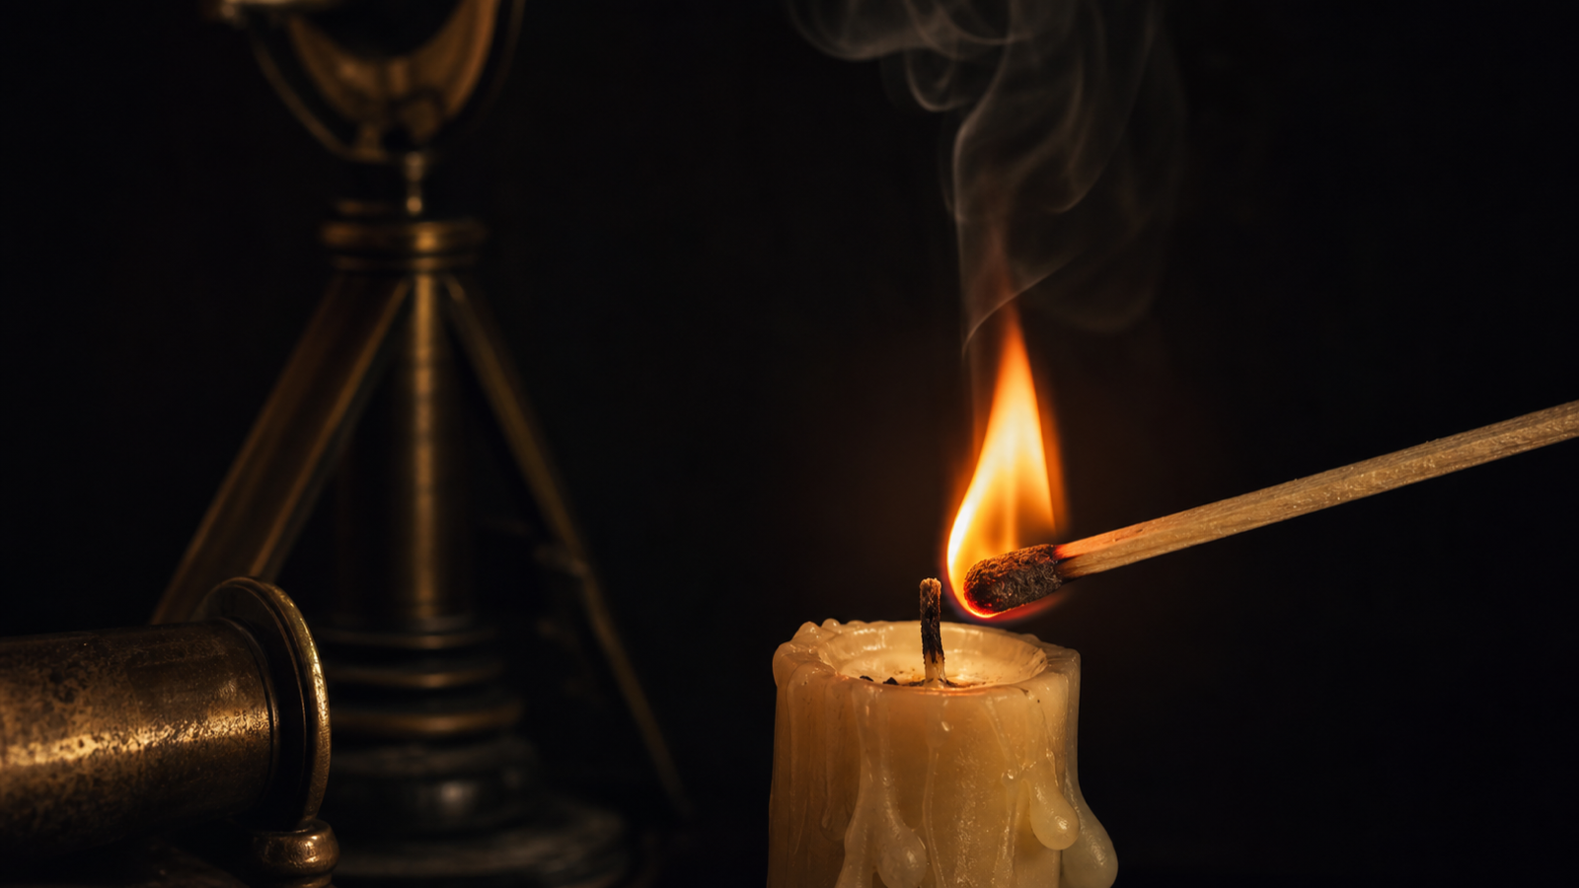
沪教版化学 · 九年级上册 · 第四章 认识化学变化
常见的化学反应——燃烧
燃烧的条件与灭火 | 一个实验,锁定燃烧的三个条件
▶ 打开燃烧条件实验台
授课:____________ 班级:九年级____班

Slide 2
教材定位 · 学习目标
凑齐什么,火才会着?
本节是第四章《认识化学变化》的起始课。燃烧是最常见的化学反应,也是控制变量法的典型载体。我们用一组对照实验,归纳出燃烧需要同时满足的三个条件,并把它反过来用于灭火与防火。
化学观念
知道燃烧的三个条件(可燃物、与氧气接触、温度达着火点)缺一不可;理解着火点是物质固有属性;能用燃烧条件解释灭火。
科学探究
通过铜片白磷红磷与水下白磷的对照,体会控制变量法;经历"预测—观察—对照—归纳",从数据推出条件。
态度·责任
树立证据与安全意识;能按起火原因选对灭火方法,纠正泼水灭油锅、带电泼水等危险做法。
常见的化学反应——燃烧 · 沪教版化学九年级上册
02

Slide 3
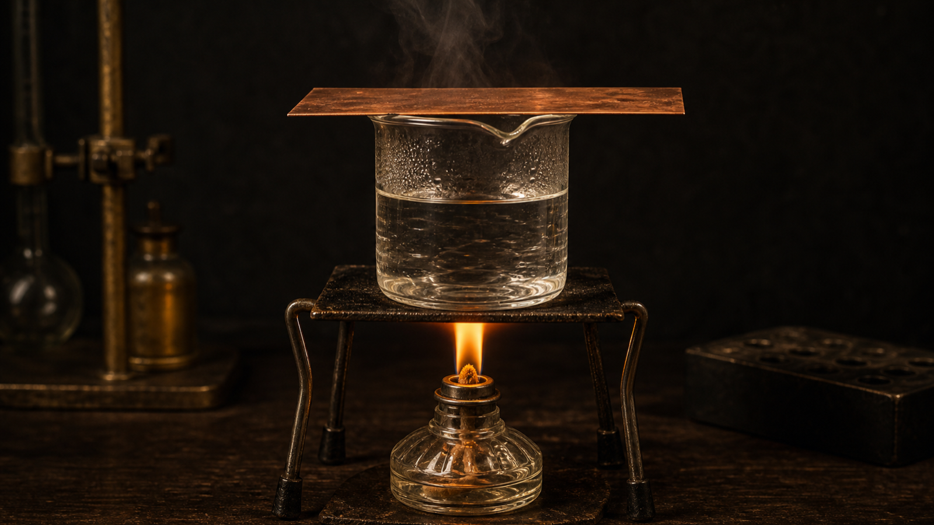
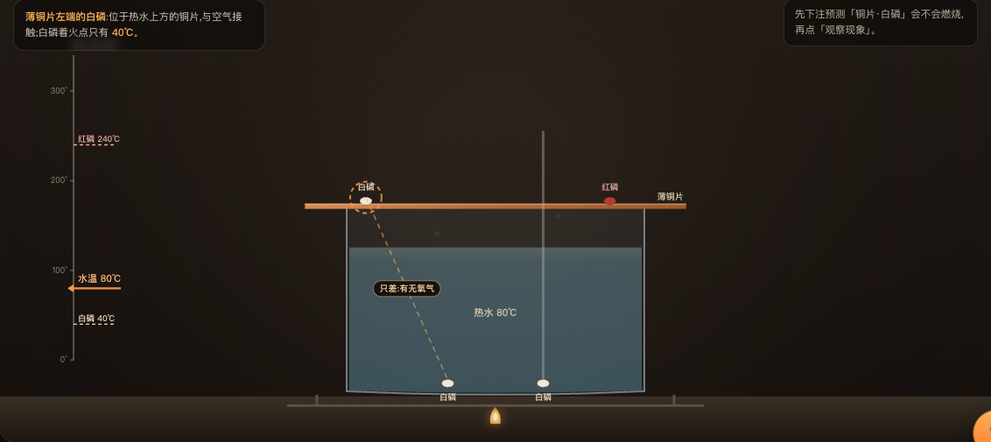
实验装置 · 控制变量
一块铜片,四个位置
装置
烧杯盛 80℃ 热水,杯口架薄铜片;铜片左端放白磷、右端放红磷,热水中也放一块白磷。
巧在对照
四个位置两两只差一个条件:白磷↔红磷只差着火点,铜片白磷↔水下白磷只差氧气——这就是控制变量。
先预测,再观察
怎么用
选一个位置→先预测会不会烧→观察;顶部三条件仪表盘实时亮灯,三灯全绿才燃烧。
▶ 实验台 · 开始探究
常见的化学反应——燃烧 · 沪教版化学九年级上册
03

Slide 4
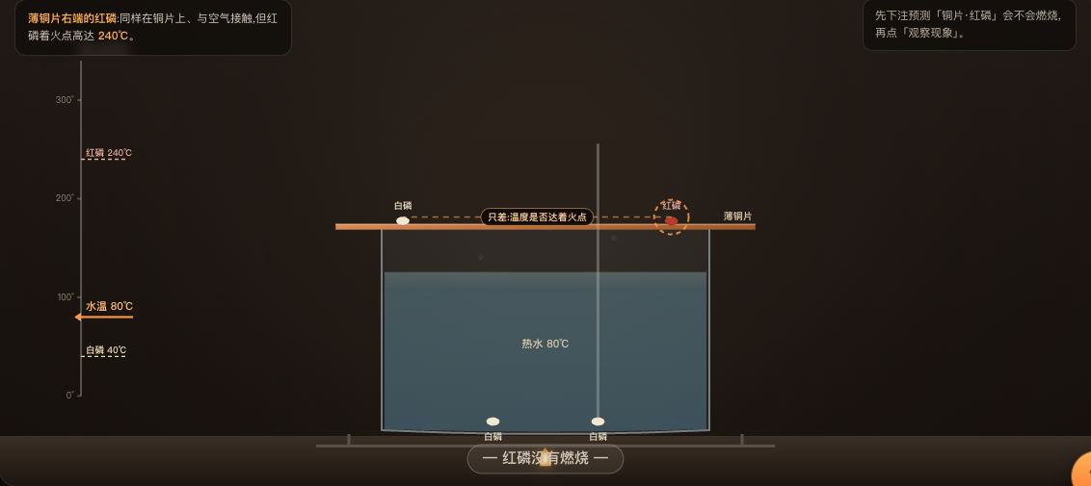
对照一 · 只差着火点
白磷烧,红磷不烧
现象
铜片左端白磷(着火点40℃)剧烈燃烧;右端红磷(着火点240℃)纹丝不动。
铜片·红磷:80℃ < 240℃
只差一个量
两端都在铜片上、都接触空气,只差可燃物种类——红磷没到它的着火点。
结论
燃烧需要"温度达到着火点"。着火点是物质固有属性,不能改变。
▶ 实验台 · 白磷vs红磷
常见的化学反应——燃烧 · 沪教版化学九年级上册
04

Slide 5
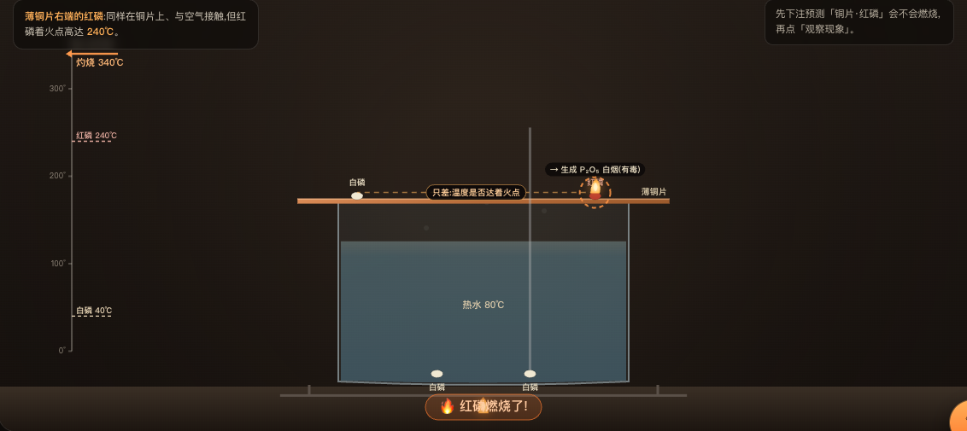
关键一击 · 破除误解
红磷不是不能烧
追问
红磷真的"不可燃"吗?换酒精灯直接灼烧,让温度爬升。
灼烧340℃ → 红磷也燃烧
现象
温度越过 240℃,红磷也燃烧起来——左侧着火点标尺清楚显示这一刻。
澄清
红磷可燃,只是着火点高;加热不是改变着火点,而是让温度达到它。
▶ 实验台 · 灼烧红磷
常见的化学反应——燃烧 · 沪教版化学九年级上册
05

Slide 6
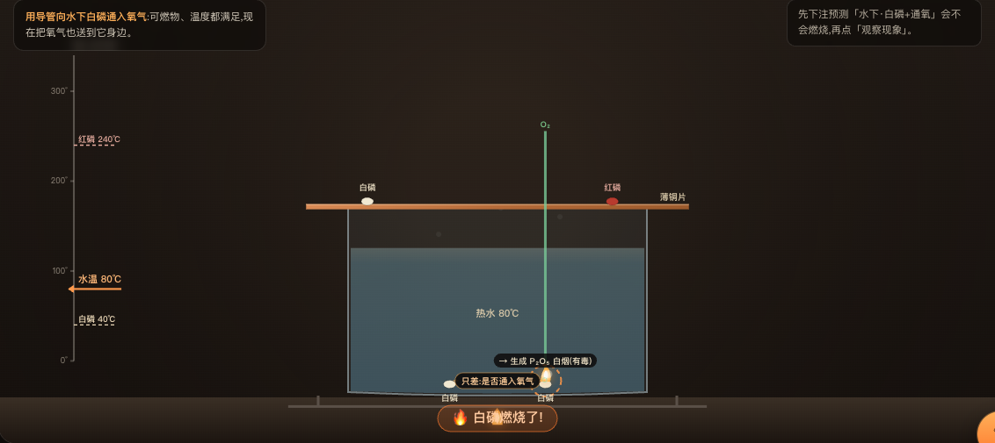
对照二 · 只差氧气
水火,真能相容
现象
热水中的白磷温度足够却不燃;用导管通入氧气后,竟在水里烧了起来。
水下白磷+通氧 → 燃烧
只差一个量
与铜片白磷相比只差有无氧气——补上氧气,燃烧立刻发生。
结论
燃烧需要"与氧气(空气)接触"。三个条件,缺一不可。
▶ 实验台 · 水下通氧
常见的化学反应——燃烧 · 沪教版化学九年级上册
06

Slide 7
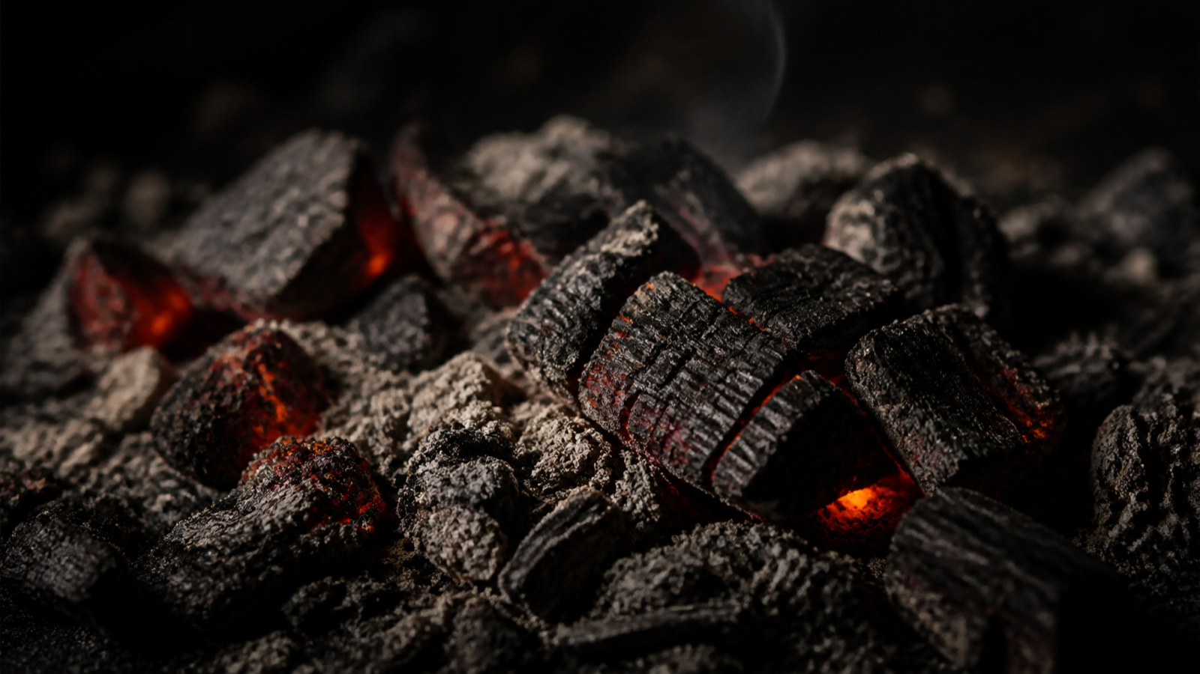
归纳 · 火三角
燃烧的三个条件,缺一不可
① 可燃物
有能够燃烧的物质。
② 与氧气接触
氧气是助燃剂,隔绝氧气燃烧无法进行。
③ 温度达到着火点
温度必须升到可燃物的着火点,而非"越热越好"。
三者像三角形的三条边,断掉任意一条,火就熄灭。
▶ 实验台 · 火三角
常见的化学反应——燃烧 · 沪教版化学九年级上册
07

Slide 8
正反呼应
灭火,就是破坏一个条件
破坏的条件 | 灭火做法 | 生活实例
清除可燃物 | 撤走或隔离可燃物 | 森林火灾开辟隔离带;关闭燃气阀门
隔绝氧气 | 使可燃物与空气隔开 | 盖锅盖灭油锅火;沙土/灭火毯覆盖;CO₂灭火器
降温到着火点以下 | 带走热量,使温度降低 | 吹灭蜡烛;用水浇灭木柴(水吸热降温)
一句话 燃烧要凑齐三个条件;灭火只需破坏其中任意一个。
常见的化学反应——燃烧 · 沪教版化学九年级上册
08

Slide 9
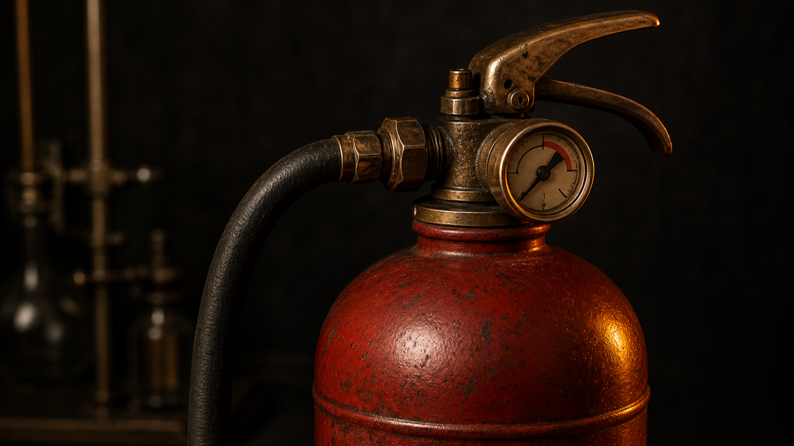
学以致用 · 消防安全
火场之上,先想哪个条件
油锅起火
迅速盖上锅盖——隔绝氧气。切忌泼水:热油遇水飞溅,火势更猛。
电器起火
先切断电源,再用干粉/CO₂灭火器。带电时严禁泼水,以防触电。
吹灭蜡烛
气流带走热量,温度降到着火点以下——是降温,不是"吹走氧气"。
▶ 实验台 · 灭火决策(6场景)
常见的化学反应——燃烧 · 沪教版化学九年级上册
09

Slide 10
课堂收束
条件,从你们的对照里长出来
回看对照单
把四个位置的现象并排:谁烧谁不烧,各差在哪个条件上?三个条件由对照自然浮现。
让"小焰"归纳
在实验台点「让小焰归纳条件」——AI 基于你们记录的对照数据归纳燃烧条件,与黑板结论互证。
课后任务
①用三条件解释"吹灭蜡烛"与"盖灭油锅火";②找出家中三处消防隐患/器材做消防小报;③想想煤炉为何"架空扇风"旺、"压紧盖闷"熄。
▶ 实验台 · 对照单与小焰
常见的化学反应——燃烧 · 沪教版化学九年级上册
10

Slide 11
凑齐三个条件,火才会燃
断掉任意一个,火便熄灭
谢谢观看 · 欢迎指导
常见的化学反应——燃烧 · 沪教版化学九年级上册
11

